Slide 1



计算机组成原理
第五章 输入/输出系统
信息与软件工程学院
School of Information and Software Engineering

Slide 2


1
概述
主要内容
模型机系统总线组成
2
3
直接程序传送方式与接口
4
中断方式及接口
5
DMA方式及接口

Slide 3

引言
本章讨论：
接口的基本概念
总线的基本概念
中断方式及其接口组成
DMA方式及其接口组成
系统总线
各种接口——中断、DMA接口
信息传输的控制方式
相应的程序软件
计算机互联进行信息交换的基础

Slide 4
5.1 概述
01.
主机和外设的连接方式
02.
总线
03.
接口类型与功能

Slide 5
引言
I/O设备：实现与主机的信息交换和人机交互
接口：主机与外设间的连接逻辑，控制外设I/O操作
系统总线：连接系统各大部件的公共信息通道
硬件
I/O系统
软件
——一组针对各种外设的程序
设备控制程序:固化在I/O控制器中控制程序(如：控制外设的R、W，以及总线上访问控制信息)
设备驱动程序:在OS中，针对各种外设的设备驱动程序
用户I/O程序:与具体的控制方式有关，如：中断服务程序，DMA
三类程序

Slide 6
一、主机和外设的链接方式
1、辐射式（星型）
主机
主机
I/O
I/O
I/O
接口
接口
每台I/O设备都有一套控制线路和信号线与主机直接相连
不便扩展外设
I/O
I/O
I/O
易于扩展

Slide 7
一、主机和外设的链接方式
2、总线式
总线
所有外设通过系统总线与主机相连便于进行外设的扩展
主机
接口
接口
I/O
I/O
3、通道式
主机
执行通道程序，管理I/O设备
提高并行能力
通道
通道
I/O
I/O
I/O
I/O

Slide 8
二、总线
1、总线定义、特点和实体
1）定义：一组能为多个部件分时共享的信息传送线路。
2）特点：分时、共享
通常作法：发送部件通过OC组件或三态门分时发送 信息，由打入脉冲将信息送入指定接收部件。
3）实体：一组传送线与相应控制逻辑
CPU内设置控制逻辑
设置总线控制器

Slide 9
二、总线
2、总线分类
(1) 按功能划分
1）CPU内总线——ALU总线
CPU芯片内寄存器与算逻部件之间互连的总线
单组数据线(单向、双向)或多组数据线，或多种总线。
2）部件内总线——局部总线、片级总线
插件板内各芯片之间互连的总线。
分为地址、数据、控制总线。
3）系统总线——板级总线
计算机系统内各功能部件之间，或各插件板之间互连 的总线。 分为地址、数据、控制线。

Slide 10
二、总线
4）外总线——通信总线
计算机系统之间，或计算机系统与其他系统之间互连的总线。
分为数据线(与地址复用)、控制线。

Slide 11
二、总线
内总线、片级总线、系统总线、外总线
ALU
局部总线(片级/板级总线)
内总线
ROM
RAM
寄存器组
控制部件
系统总线
存储器扩展板
图形处理器
I/O处理器
外总线(通信总线)

Slide 12
二、总线
(2) 按时序控制方式划分
1）同步总线
由统一时序控制总线传送操作。
时钟周期、同步脉冲
在固定时钟周期内完成数据传送，由同步脉冲定时打入。

Slide 13
二、总线
例.
T1
T2
T3
T4
时钟
地址
读出数据
打入地址
打入数据
2）异步总线
无固定时钟周期划分，总线周期时间由传送实际需要决定；以异步应答方式控制总线传送操作。
总线请求
总线权切换
例.
(设备 CPU)
总线批准
(CPU 设备)
主同步
(主 从)
总线传送
从同步
总线周期
(从 主)
（时间可变）
（时间可变）

Slide 14
二、总线
3）扩展同步总线
以时钟周期为时序基础，允许总线周期中的时钟数可变。
注意几个“周期”概念：
时钟周期：CPU一步操作(一次内部数据通路传送)时间。
总线周期：经过总线的一次数据传送(访存)时间。
通常包含若干时钟周期。
（模型机的一个总线周期只包含一个时钟周期。）
工作周期：指令周期中的一个操作阶段。
可包含多个总线周期。

Slide 15
二、总线
(3) 按数据传送格式划分
1）并行总线
同时传送各位信息。
2）串行总线
分时逐位传送各位信息。
CPU内总线：同步、并行
外总线：异步、并行、串行
系统总线：同步、异步、扩展同步、并行

Slide 16
二、总线
3、总线标准
1）什么是总线标准
对总线信号组成、信号引脚含义、信号电平等作统 一规定。
2）为何制定总线标准
便于灵活组成系统。
3）系统总线信号组成
时序：时钟、定时、应答
数传控制：M读/写、IO读/写
电源、地址、 数据、控制
中断请求、响应
总线请求、响应
复位……

Slide 17
二、总线
（附）总线的仲裁
连接到总线上的模块有主动和被动两种形态，为了解决竞争总线控制权，必须有总线仲裁部件，以某种规则选择一个主设备作为总线的控制者。
多个主设备提出总线控制请求时，一般采用优先级或公平策略进行仲裁。
按照总线仲裁电路的位置不同，仲裁方式分为：
集中式仲裁；
分布（散）式仲裁；

Slide 18
二、总线
1）集中式仲裁
集中式仲裁中每个模块有两条线连到中央仲裁器：
一条是送往仲裁器的总线请求（BR）信号线；
一条是仲裁器送出的总线授权（BG）信号线。
三种方式：
链式查询；
计数器定时查询；
独立请求方式；
如后图例所示

Slide 19
二、总线
① 链式查询集中式总线仲裁
总线仲裁器
总线请求
总线忙
总线授权
设备1
设备2
设备n
总线授权信号被依次串行地传送到所连接的外围设备上进行比较。
离总线控制器的逻辑距离决定，越近的优先级越高

Slide 20
二、总线
② 计数器定时查询方式总线仲裁
总线仲裁器
总线请求
总线忙
设备1
设备2
设备n
定时查询计数
当查询计数器计数值与发出请求的设备编号一致时，中止查询，该设备获总线控制权。
优先级灵活：计数器初值、设备编号可通过程序设定，优先次序可用程序控制。

Slide 21
二、总线
③ 独立请求方式总线仲裁
总线请求
总线仲裁器
总线授权
总线请求
总线授权
总线请求
设备n
总线授权
设备2
设备1
总线忙
各设备均通过专用请求信号线与仲裁器连接，且通过独立的授权信号线接收总线批准信号。

Slide 22
二、总线
2）分布式仲裁
设备需要控制总线时，发请求信号，并监听其它请求信号，各设备能判别自己的优先级，以及能否在下一周期控制总线。
缺点：信号线复杂；优点：防止总线时间浪费
总线请求
总线忙
设备1
设备2
设备n
仲裁电路
仲裁电路
仲裁电路
数据线

Slide 23
二、总线
4、总线的信号组成
1）什么是总线标准？
对总线物理结构、功能、电气等规范统一规定。
针对系统总线和外总线, 对总线四大特性进行统一的规范，如下:
物理特性:
如接插头大小/引脚数量/相对位置等
功能特性:
描述每一信号线的功能
电气特性:
如信号传送方向、
信号驱动能力、
抗干扰能力、
信号的正负逻辑等。
时间特性:
如信号有效的时机、持续时间等。

Slide 24
二、总线
2）为何制定总线标准？
便于灵活组成系统。
采用总线结构的好处:
① 技术工程角度：简化硬件设计、易于扩充;
② 从用户的角度：具有“易获得性”;
③ 从厂商的角度：易于批量生产、降低成本。

Slide 25
二、总线
3）总线的技术指标
（1）总线宽度
总线能同时传输的二进制位数
（2）总线频率
总线在单位时间(秒)传输数据的次数
（3）总线数据传输率
单位时间内总线输出的数据总量（B/s）
总线数据传输率=(总线宽度/8)x总线频率

Slide 26
二、总线
常见的总线标准
总线 | 开发者 | 宽度 | 频率 | 传输率
ISA | IBM 1984 | 8/16 | 8.33M | 8.33/16.66MB/s
EISA | Compaq等1988 | 32 | 8.33M | 33.3MB/s
AGP | Intel，1996 | 32 | 66.6M×1/2/4/8 | 266.4MB/s…
PCI | Intel，1991 | 32/64 | 33/66/133M | 132MB/s…
USB | Intel，IBM等，1994 | 1 | 1.5/12/480/4000M | 0.2/1.5/60/500MB/s

Slide 27
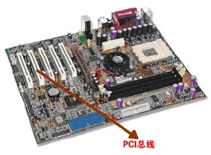
二、总线
3）PCI总线介绍
外围组件互连(PCI, Peripheral Component Interconnect)
一种高性能的32位同步总线，地址信号和数据信号复用，可扩展至64位。Intel公司于1991年底提出，受到许多微处理器和外围设备生产商的支持。
PCI总线可以在主板上和其他系统总线（如ISA、EISA等）相连（通过桥接器），以分别适应高速和低速的外围设备。
PCI1.0:工作频率33MHz, 传输率为132MB/s;
PCI2.1:工作频率66MHz, 传输率为264/528MB/s;
PCI-X: 64位，66/133MHz, 传输率高达1.06GB/s;
PCI-E 1.0: 串行，2.5GHz, 1x:双工可达512MB/s
2.0、3.0

Slide 28
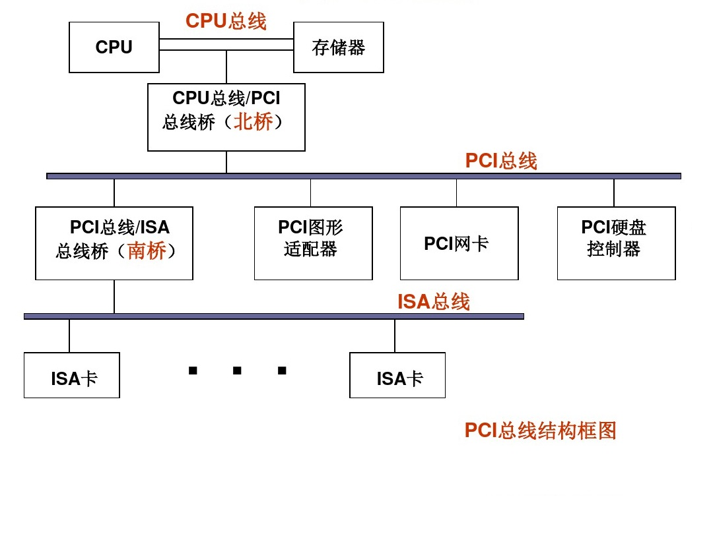
二、总线

Slide 29
二、总线
PCI总线的信号组成
a. 必备信号
b. 可选信号
系统信号
地址和数据信号
接口控制信号
仲裁信号
错误报告信号
中断请求信号
高速缓存支持信号
64位总线扩展信号
JTAG边界扫描信号
Notes:
JTAG(Joint Test Action Group)联合测试行动小组,主要用于芯片内部测试。

Slide 30
二、总线
PCI总线的仲裁
采用独立请求的集中式总线仲裁，如下图所示。
总线授权
总线请求信号
总线请求信号
总线授权
PCI仲裁器
设备1
…
设备n

Slide 31
三、接口类型与功能
广义的接口指两个相对独立的子系统之间的相连部分（也称界面）
I/O接口：是指主机和外设之间的连接电路
系统总线
外设
I/O接口

Slide 32
三、接口类型与功能
1、I/O接口主要功能
系统总线
外设
接口
(1)寻址
接收CPU送来的地址码，
选择接口中的寄存器供CPU访问。
(2)数据缓冲
实现主机与外设的速度匹配；
缓冲深度与传送的数据量有关。

Slide 33
三、接口类型与功能
系统总线
外设
接口
(3)预处理
串-并格式转换（串口）
数据通路寬度转换（并口）
电平转换
(4)控制功能
传送控制命令与状态信息，实现I/O传送控制方式

Slide 34
三、接口类型与功能
I/O接口基本组成
数据/状态输入
数据总线
数据总线缓冲/驱动器
数据输入寄存器
数据/命令输出
数据线
数据输出寄存器
外设
I/O读
读状态寄存器
联络信号控制逻辑
状态线
系统总线
I/O写
读输入寄存器
状态寄存器
写命令寄存器
控制线
应答信号
写输出寄存器
命令寄存器
中断请求
地址总线缓冲器及译码逻辑
地址总线

Slide 35
三、接口类型与功能
2、接口分类
系统总线
并
串
并
并
外设
接口
a. 并行接口
接口与系统总线、接口与外设均按并行方式传送数据；数据各位同时传送；
适合设备本身并行工作，距主机较近的场合。
b. 串行接口
接口与系统总线并行传送，接口与外设串行传送。数据逐位分时传送。
适用于设备本身串行工作，或距主机较远，或需减少传送线的情况。

Slide 36
三、接口类型与功能
2）按时序控制方式划分
a. 同步接口
连接同步总线，接口与系统总线的信息传送由统一时序信号控制。
b. 异步接口
连接异步总线，接口与系统总线的信息传送采用异步应答方式。

Slide 37
三、接口类型与功能
3）按I/O传送控制方式划分
直接程序传送接口
通过硬件或软件方式按指定优先级查询各设备是否要进行输入/输出
b. 中断接口
设备提出中断请求，主机响应后与设备交换信息，接口中包含中断控制逻辑
c. DMA接口
支持高速外设与主机之间进行DMA方式交换数据

Slide 38
三、接口类型与功能
3、接口编址
统一编址：为每个端口分配总线地址
通用的传送类指令
单独编址：编址到设备端口
有专门的I/O指令,例如：
IN AL, 61H
OUT 62H, AL

Slide 39
三、接口类型与功能
4、信息传送控制方式
1）主机与外设的信息交换过程
CPU送地址到地址总线，选择输入设备
输入
CPU等候输入设备的数据成为有效
CPU从数据总线读取数据
CPU送地址到地址总线，选择输出设备
输出
CPU将数据送到数据总线
输出设备获知数据有效，取走数据

Slide 40
三、接口类型与功能
2）信息传送控制方式
需考虑问题：
启动外设后，外设准备或具体操作期间，CPU等待还是并行执行？
如果CPU并行执行，外设完成工作后如何通知CPU？
CPU通过什么方式执行I/O操作？程序/硬件？

Slide 41
三、接口类型与功能
3种控制传送方式：
(1)直接程序传送方式
CPU通过在现行程序中直接执行I/O指令实现数据传送
(2)程序中断方式
启动设备后，CPU执行自身程序，设备准备好后发中断请求，CPU再响应
(3)直接存储器访问(DMA)方式
设备准备好后发DMA请求，DMA控制器控制总线权，控制外设与主存之间直接数据传送

Slide 42
谢谢观看
计算机组成原理
信息与软件工程学院
School of Information and Software Engineering

